Slide 1

ORHANCAN YILDIRIM
İnönü Üniversitesi, Yazılım Mühendisliği, 4. Sınıf öğrencisi
PharmaVision
10.05.2025

Slide 2
Problem Tanımı:
Günümüzde ilaç kutuları üzerinde yer alan bilgiler, tedavi süreci ve ilaç yönetimi açısından hayati öneme sahiptir. Ancak;
1
Görme engelli bireyler için bu yazılar okunamaz durumdadır.
2
Eczacılar, hemşireler veya hasta yakınları zaman zaman kutular arasında karışıklık yaşayabilir.
2
Farklı fontlar, ışık koşulları, ambalaj bozulmaları gibi faktörler klasik OCR sistemlerinin doğru çalışmasını engeller.
Geleneksel sistemler bu tarz serbest yapılı, düzensiz görseller üzerinde yeterli doğrulukta çalışamaz.
İhtiyaç:
Akıllı, esnek, görselden yazıyı anlayabilen bir sistem.
10.05.2025

Slide 3


Projenin Amacı:
BIR ILAÇ KUTUSU FOTOĞRAFI YÜKLENDIĞINDE;
Yazı içeren bölgeyi otomatik tespit etmek (YOLOv8),
Yazıyı karakter karakter okuyarak kelimeye çevirmek (CNN tabanlı OCR),
Tahmin edilen kelimeyle en benzer ilaç bilgisini CSV veri kümesinde bulmak,
Kullanıcıya tahmin ve detaylı ilaç bilgisini sunmaktır.
BU SÜREÇ TAMAMEN OTOMATIK GERÇEKLEŞIR VE HEM SAĞLIK PROFESYONELLERI HEM DE HASTALAR IÇIN ZAMAN VE GÜVENLIK KAZANCI SAĞLAR.
10.05.2025

Slide 4
Kullanılan Yöntemler:
YOLOV8 – KUTU TESPITI:
CNN – KARAKTER TANIMA:
Görselde yazı içeren bölgeyi otomatik olarak tespit eder.
Hızlı ve hafif olması sayesinde gerçek zamanlı çalışabilir.
Her bir karakteri tek tek analiz ederek bir kelimeye dönüştürür.
Eğitimli model, farklı yazı boyutları ve şekillerini tanımaya uygundur.
RAPIDFUZZ – KELIME EŞLEŞTIRME:
REACT + FASTAPI – ARAYÜZ VE API:
Tanınan kelimeyi CSV veri kümesinde bulan algoritma.
Harf harf benzerlik üzerinden hızlı ve doğru eşleşme yapar.
Kullanıcı görsel yükler, sistem sonucu API ile işler.
Web tabanlı arayüz ile görsel yükleme, tahmin sonucu ve ilaç bilgisi sunumu kolaylaşır.
10.05.2025

Slide 5

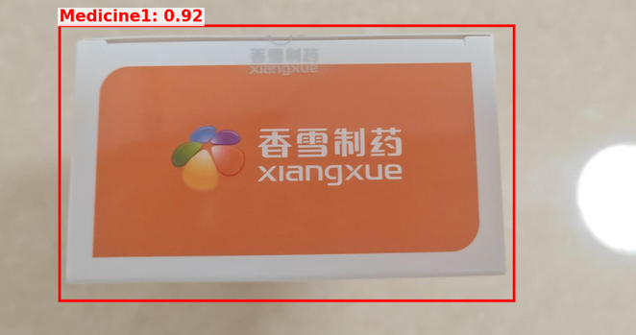
YOLOv8 ile Kutu Tespiti:
1
YOLO Mimarisi: Görselin tamamına tek seferde bakarak, kutuların koordinatlarını ve sınıflarını belirler.
2
Eğitim Sonuçları:
mAP50: %92.6 → Nesne konum tespiti başarısı
Recall: %82 → Kutuların doğru yakalanma oranı
Precision: %85 → Tespit edilen kutuların doğruluğu
10.05.2025

Slide 6
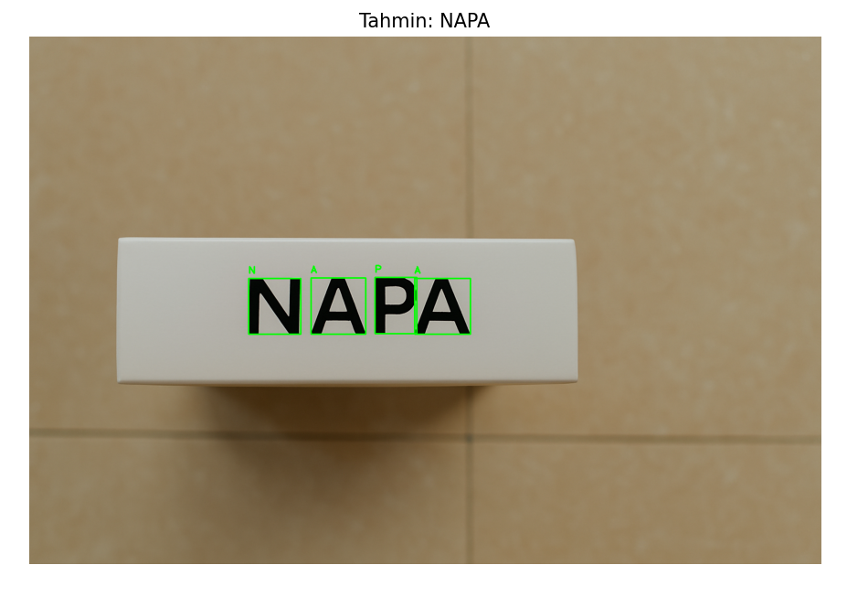
CNN ile OCR – Karakter Tanıma:
Çıktı: Her karakter ayrı olarak analiz edildi. Parça parça Birleştirilip kelime oluşturuldu.
EĞITIM SÜRECI:
EĞITIM SÜRECI:
Model, harf ve rakamlardan oluşan özel veri kümesiyle eğitildi.
Eğitim sırasında doğruluk %62’den %93’e kadar yükseldi.
Test doğruluğu: %92.8 → modeli genelleme başarısı yüksek.
Model, harf ve rakamlardan oluşan özel veri kümesiyle eğitildi.
Eğitim sırasında doğruluk %62’den %93’e kadar yükseldi.
Test doğruluğu: %92.8 → modeli genelleme başarısı yüksek.
ÖNIŞLEME ADIMLARI:
Görsel → gri tonlama
Histogram eşitleme (kontrast artırımı)
32×32 piksel’e yeniden boyutlandırma
Tensor dönüşümü ve normalize işlemi
10.05.2025

Slide 7

Yazı Seçimi Stratejisi – “En Büyük Satır”:
Problem:
Kutunun dışında da küçük yazılar, simgeler olabilir. Bunların çoğu bizim ihtiyacımız olan ilaç İsmiyle alakasız bilgilerdir fakat yinede OCR tarafından yanlışlıkla okunabilir.
Çözüm:
Görseldeki tüm karakter kutuları yüksekliğe göre gruplanır.
Aynı satıra ait olanlar gruplanır.
Ortalama yüksekliği en büyük olan satır seçilir.
Sonuç:
Sadece asıl “marka ismi” veya “ana yazı” tanınır.
Gürültü azaldı, doğruluk %10’a kadar arttı.
10.05.2025

Slide 8
CSV Tabanlı İlaç Eşleştirmesi:
EŞLEŞME SÜRECI:
OCR MODELI BIR KELIME ÜRETIR: ÖRN. PAROL
BU KELIME, MEDICINE_INFO.CSV IÇINDE RAPIDFUZZ ILE ARANIR.
RapidFuzz Ne Yapıyor?
Tahmin ile veri kümesindeki tüm kelimeler arasında benzerlik skorları hesaplar.
%70 üzeri benzerlik varsa, en yakın olanı eşleştirir.
10.05.2025

Slide 9
PERFORMANS SONUÇLARI:
YOLOv8 – Kutu Tespiti:
mAP50: %92.6
Precision: %85
Recall: %82
CNN – OCR Doğruluğu:
Test doğruluğu: %92.8
Eğitim boyunca tutarlı kayıp azalışı
Kutusuz Görseller:
En büyük yazıyı alma yöntemi ile başarı korundu
Sistem genel olarak esnek ve güvenilir
10.05.2025

Slide 10
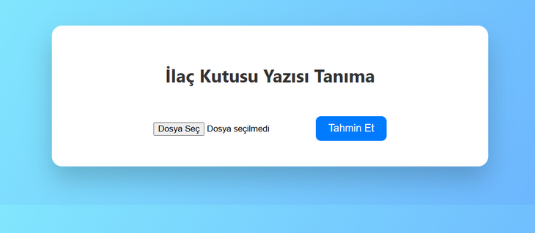
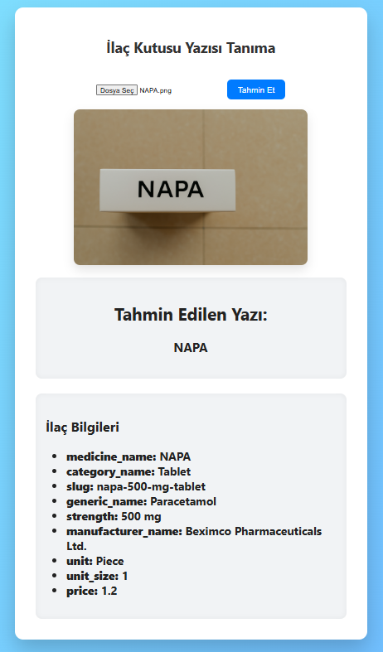
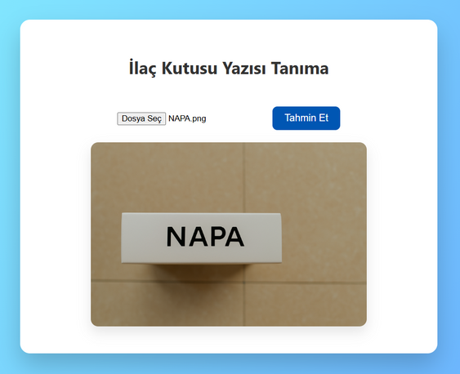
Kullanıcı Arayüzü & Akış:
Arayüz Teknolojisi:
React.js frontend
FastAPI backend
KULLANIM AKIŞI:
Görsel yüklenir
Sistem otomatik kutu tespiti yapar
OCR tahmini yapılır
Tahmin edilen kelime CSV’de aranır
Sonuç kullanıcıya detaylı biçimde sunulur
10.05.2025

Slide 11

Projeye Özgü Katkılar:
1
En Büyük Yazı Seçimi Stratejisi:
Tüm yazılar arasında en dikkat çeken satırı belirleyip yalnızca onu tanımaya odaklanmak,
OCR doğruluğunu artırırken, gürültülü veri (ambalaj üzerindeki küçük yazılar) etkisini azalttı.
2
Sınırlayıcı Kontur Filtreleme:
Karakter kutularında minimum alan, maksimum yükseklik ve en-boy oranı gibi filtreler uygulandı.
Böylece sadece anlamlı konturlar işlendi; nokta, çizgi gibi öğeler elendi.
3
Hata Toleransı Yüksek Mimari
Eğer YOLO kutu bulamazsa, sistem tüm görseli işleyerek tahmin yapabiliyor.
Böylece tamamen başarısız olmak yerine, yedekli planla sonuç üretmeye devam ediyor.
10.05.2025

Slide 12
Gelecek Planlar
TÜRKÇE KARAKTER DESTEĞI:
BARKOD VE QR KOD ENTEGRASYONU:
OCR modeline Türkçedeki özel harfler (ç, ğ, ş, ü, ö, ı) öğretilerek kapsam genişletilebilir.
OCR'ı destekleyecek şekilde, kutuların üzerindeki barkodlar da taranarak doğrudan ilaç ID’si çekilebilir.
MOBIL UYGULAMA GELIŞTIRME:
Sistem, cep telefonu kamerasıyla çalışabilecek şekilde mobil ortama taşınabilir.
Görme engelli kullanıcılar için sesli çıktı desteği de planlanabilir.
10.05.2025

Slide 13
Teşekkürler.
ORHANCAN YILDIRIM
10.05.2025

